Slide 1
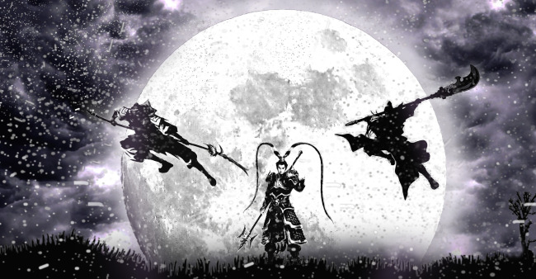
《射雕英雄传》
初二（18）班
张梓毅

Slide 2
主要内容相信大家阅读了，已经知晓了吧。下面我来谈谈我的读后感。

Slide 3
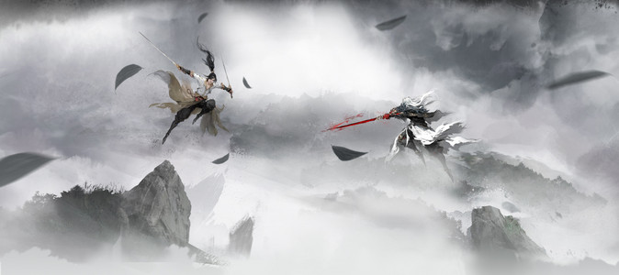
读后感
他写出了郭靖一生中的恩怨情仇和他的成长过程。在这本书里，黄蓉受到了金庸的“照顾”。她头脑聪明伶俐，但是唯一的缺点就是不好好练功。再说说郭靖吧，他虽然头脑不如黄蓉，但是他练功练得很专心。我每次考试有很多错题都是因为没看清楚题目，而写错的，就这样，我的分数每次都丢的很亏。在这点上，我应该学学郭靖，干什么都很认真。有时候我做事都不动脑子，每次都失误，在这时，我就应该学学黄蓉那种多动脑子的习惯了。
黄蓉因为不好好学，所以最后对什么都一知半解。如果她好好练功，说不定武功比郭靖还高呢。所以，我们不仅要多动脑子，而且还要做什么事都专心。

Slide 4
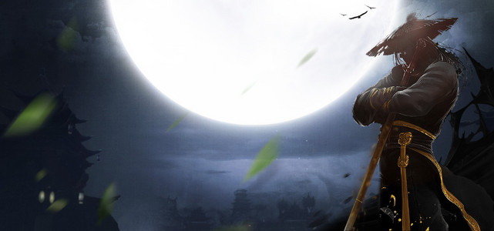
人物
书中刻画的人物各具特色，个个呼之欲出：郭靖的淳朴仁厚，黄蓉的玲珑百变，黄药师的率性孤傲，欧阳锋的心狠手辣，一灯大师的慈悲为怀，洪七公的正义宽厚，周伯通的天真烂漫……就连段天德、张阿生、拖累这样的出场不多的人物也刻画得惟妙惟肖。当然，我最喜欢的还是郭靖啦，那种侠义之气，正气阳刚，一诺千金，我很崇拜 。这也是为什么最后武功登峰造极的原因之一。

Slide 5
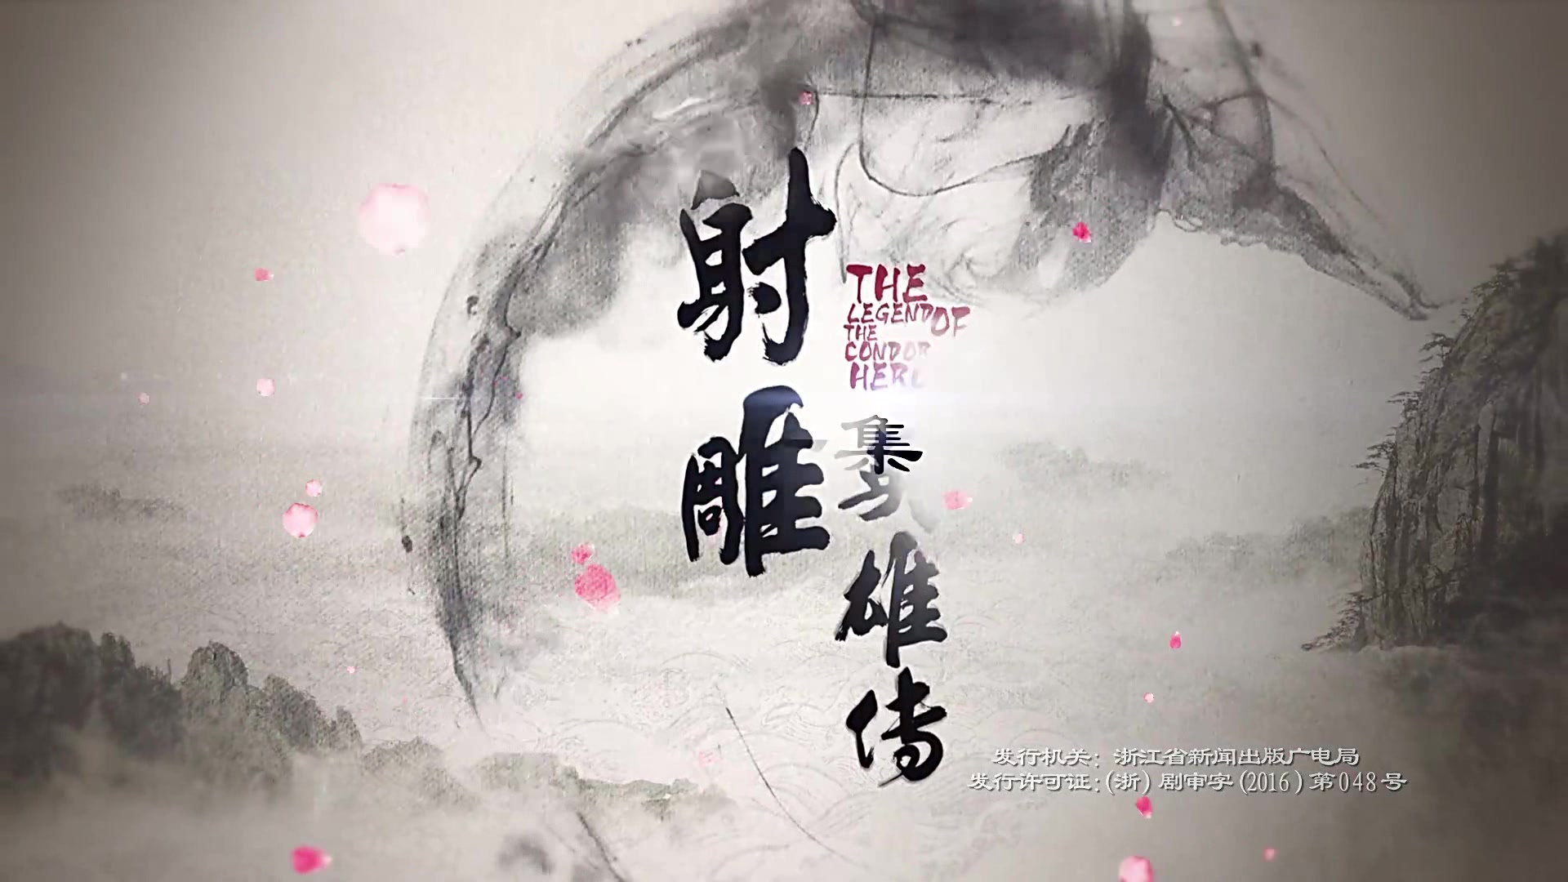
再来说说书中最主要的情感线——郭黄
郭靖傻不愣登，不提他。说说黄蓉吧。黄蓉说过：“生你背着我，死你背着我”不是在说誓同生死的承诺，她是想说郭靖就是她的全部，包括他的理想，她把他的理想视为自己的理想。抗金救国，是与她毫不相干的，可是黄蓉知道那是郭靖的责任，从此小燕再也不是无忧无虑的在柳檐下低飞了，她开始尝试向云霄中冲入，因为她背上了雄鹰的保负和理想。所以她周旋于江湖之中，而军国大事她都由他最主，武林大事都是有他决策。她听他的话，甚至以大局为重，险些丧了郭襄的性命，那是一个女人，一个母亲最为悲哀，最为心痛的决定。被骂作妖女她无所顾忌，可不能有人说他有半点瑕疵。她注重他的名，他的节，让他去蒙古成亲不是让他留下的软语而是发自肺腑的忠告，当他说留下时她还是第一想到了华筝，当他说[即使全天下的人都让我杀你，我都不会杀你]时她没有欣喜。可郭靖就是黄蓉的全部，她千辛寻他，追随他。她甘愿在郭靖帷幄对面的蒙古包中，远远望着他，她此生便知足。我想她是金庸笔下最受眷恋的女子，她貌胜施嫱，韵若仙子，她事无不精，事无不通，她不如郭襄在于她没有理想，没有抱负。因为爱已是她的全部。金庸把黄蓉勾画成完完全全痴情的人，但又不像恋爱中的人智商为零。也映衬出了三毛所说：“至拙配至巧，竟也天成！” 祝福他们！

Slide 6
还会再修改的啦，这只是初稿初稿！！！

